Slide 1
5
반복문 이해하기

Slide 2

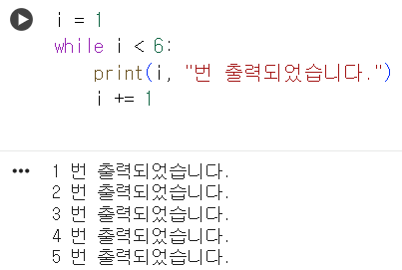
반복문 이해하기
반복문이란
반복문은 조건이나 횟수에 따라 같은 명령을 여러 번 실행하는 명령문이다.
반복문은 대표적으로 for 문과 while 문을 사용한다.
구문 종류 | 구분 | 설명 | 예시
for 문 | 횟수가 정해진 반복 | 정해진 횟수만큼 실행되는 반복 (횟수가 중요) | 윗몸 일으키기 20회 하기 5에 35를 10번 곱하기
while 문 | 횟수가 정해지지 않은 반복 | 조건이 참일 동안 계속 실행되는 반복 (무한 반복) | 1분 동안 윗몸 일으키기 하기 연산 결과가 1000이 될때까지 더하기
while 문
while 문은 조건이 참(True)일 동안 반복을 실행한다. (무한 반복에 사용)
기본 구조
예시
2

Slide 3

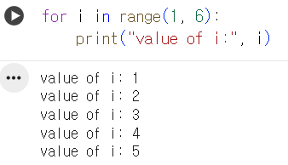
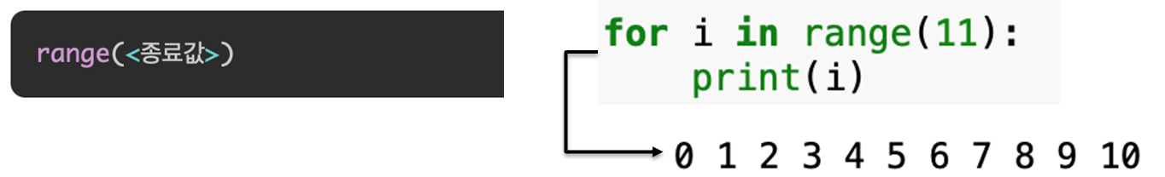
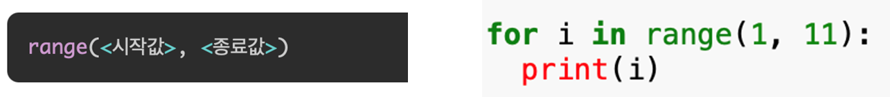
반복문 이해하기
for 문
for 문은 순서형 자료의 각 요소를 하나씩 꺼내면서 반복을 수행한다. 그 중에서 range( ) 는 대표적인 순서형 자료 생성 함수로 일정한 범위의 숫자들을 차례로 꺼내 반복할 때 사용된다.
기본 구조
예시
range ( ) 기능
range ( ) 는 정해진 범위의 숫자들을 순서대로 생성한다.
(1) 0부터 (종료값 -1) 까지 숫자를 순서대로 생성
(2) 시작값 부터 (종료값-1) 까지 숫자를 순서대로 생성
(3) 시작값 부터 (종료값 -1) 까지 일정 간격으로 숫자를 순서대로 생성

Slide 4

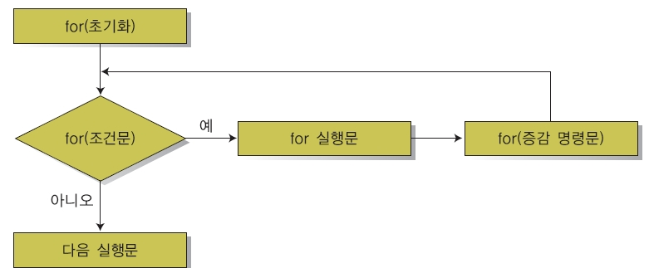


반복문 이해하기
for 변수 in range(시작,끝,간격) : 시작부터 끝까지 정해진 간격만큼 증가하면서 반복
[for 문의 기본 구조]
[for 문의 동작 흐름도]
문제 1. for 문을 이용하여1부터 10까지의 숫자를 한 줄씩 출력하는 프로그램을 작성하세요.
[실습]
[실습 결과]
4

Slide 5

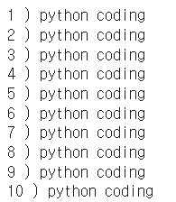
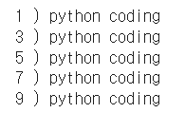
반복문 이해하기
연습 문제 1. for문을 이용하여 자신의 이름을 10번 출력하는 프로그램을 작성하세요.
[출력 결과 예시]
연습 문제 2. for문을 이용하여 다음과 같이 번호를 붙여 자신의 이름을 10번 출력하는 프로그램을 작성하세요.
[출력 결과 예시]
연습 문제 3. for문을 이용하여 다음과 같이 1부터 10까지의 숫자 중 2씩 증가시키며 자신의 이름을 5번 출력하는 프로그램을 작성하세요.
[출력 결과 예시]

Slide 6




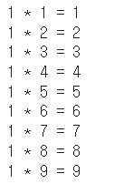
반복문 이해하기
연습 문제 4. for문을 이용하여 다음과 같이 사용자로부터 반복 횟수를 입력 받아 그만큼 자신의 이름을 출력하는 프로그램을 작성하세요.
[입〮 출력 결과 예시]
연습 문제 5. for문과 print ( i , end=" “ )를 이용하여1부터 20까지의 홀수만 한 줄로 출력하는 프로그램을 작성하세요.
[출력 결과 예시]
연습 문제 6. 정수를 입력 받아 2부터 입력된 수까지의 짝수를 한 줄로 출력하는 프로그램을 작성하세요.
[입〮 출력 결과 예시]
연습 문제 7. for문을 이용하여 1단 구구단을 출력하는 프로그램을 작성하세요.
[출력 결과 예시]
6

Slide 7

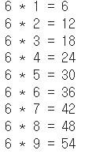


반복문 이해하기
연습 문제 8. 정수를 입력 받아 입력된 단의 구구단을 출력하는 프로그램을 작성하세요.
[입〮 출력 결과 예시]
연습 문제 9. 두 개의 정수를 입력 받아 작은 수부터 큰 수까지 차례로 출력하는 프로그램을 작성하세요.
[조건] for문은 1개, if 문 1개만 사용
[입〮 출력 결과 예시 1]
[입〮 출력 결과 예시 2]

Slide 8
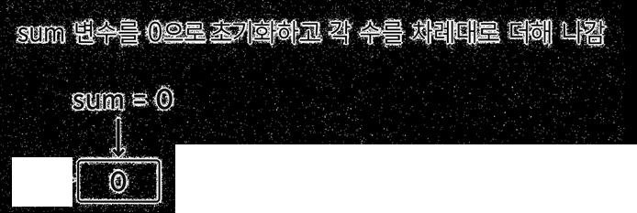
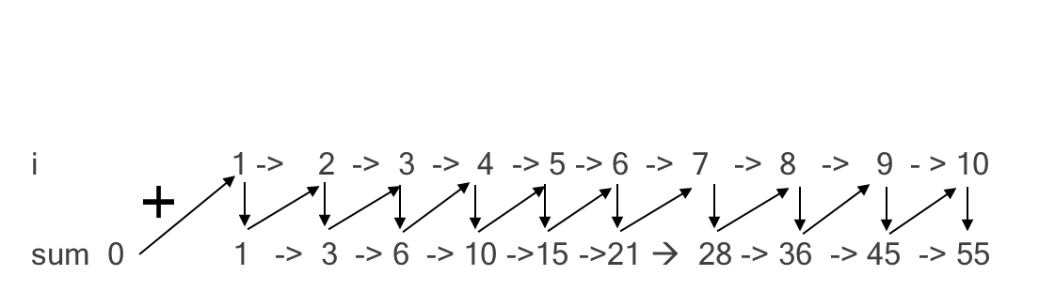
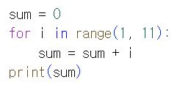
반복문을 이용한 합 구하기
sum 구하기
1에서 10 사이의 있는 수의 합을 계산하세요.
1에서 10까지의 합을 구하기 위해 sum 변수를 0으로 초기화하고 각 수를 차례대로 더해 나가는 과정을 반복한다.
sum = sum + i 는 기존의 sum 값에 i를 더해 갱신(누적)하는 연산을 의미한다. 이를 누적합(accumulation)이라고 한다.
[실습]
[실습 결과]
※ 합을 구하는 문제의 경우 꼭 기억해야 할 점
반드시 sum = 0 으로 초기화해야 한다!
sum = sum+i
8

Slide 9

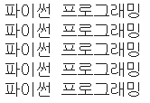

응용 문제
연습 문제 1. 2부터 20까지의 짝수를 모두 더한 합을 구하는 프로그램을 작성하세요.
[출력 결과 예시]
연습 문제 2. 정수를 입력 받아 입력 받은 횟수만큼 “파이썬 프로그래밍”을 출력하는 프로그램을 작성하세요.
[입〮 출력 결과 예시]
연습 문제 3. 자연수를 입력 받아, 그 수부터 100까지의 합을 출력하는 프로그램을 작성하세요.
[입〮 출력 결과 예시]

Slide 10


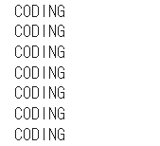

응용 문제
연습 문제 4. 자연수를 입력 받아서,1부터 입력 받은 수까지의 합을 출력하는 프로그램을 작성하세요.
[입〮출력 결과 예시]
연습 문제 5. 자연수 n을 입력 받아,아래와 같이 “CODING”을 n번 출력하는 프로그램을 작성하세요.
[입〮출력 결과 예시]
연습 문제 6. 1부터 19까지의 홀수만 더한 합을 구해 출력하는 프로그램을 작성하세요.
[출력 결과 예시]
10

Slide 11



응용 문제
연습 문제 7. 자연수 n을 입력받아, 1부터 n까지의 합을 구하는 프로그램을 작성하세요.
[입〮출력 결과 예시]
연습 문제 8. 1부터 100까지 중 5의 배수만 골라서 더하는 프로그램을 작성하세요.
[출력 결과 예시]
연습 문제 9. 1² + 2² + 3² + ... + 10²의 결과를 구하는 프로그램을 작성하세요.
[출력 결과 예시]
연습 문제 10. 사용자로부터 두 개의 수를 입력 받아, 그 사이의 합을 구하세요.(단, 작은 수부터 큰 수까지 더하도록 합니다.).
[출력 결과 예시]

Slide 12
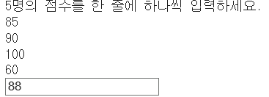



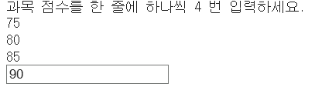

심화 문제
심화 문제 1. 5명의 성적을 입력받아 총점과 평균을 구하여 출력하는 프로그램을 작성하세요.
[입력 결과 예시 ] [출력 결과 예시 ]
심화 문제 2. 10 이하의 과목 수 n을 입력 받은 후, 각 과목 점수를 입력 받아 평균을 계산하고 80점 이상이면 pass, 아니면 fail을 출력하는 프로그램을 작성하세요.
[입력 결과 예시 ] [출력 결과 예시 ]
심화 문제 3. 정수 n을 입력 받아 1부터 n까지의 5의 배수의 합을 구하여 출력하는 프로그램을 작성하세요.(n이 5의 배수 : n % 5 == 0)
[입〮출력 결과 예시 ]
12

Slide 13
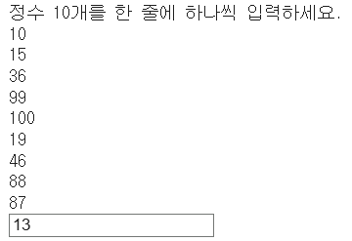



심화 문제
심화 문제 7. 10개의 정수를 입력 받아, 그 중에서 3의 배수 개수와 5의 배수 개수를 각각 출력하는 프로그램을 작성하세요.
[입력 결과 예시 ] [출력 결과 예시 ]
심화 문제 8. 두 정수 a, b를 입력받아그 사이의 짝수의 합과 홀수의 합을 각각 구하여 출력하는 프로그램을 작성하세요.
[입력 결과 예시 ] [출력 결과 예시 ]

Slide 14
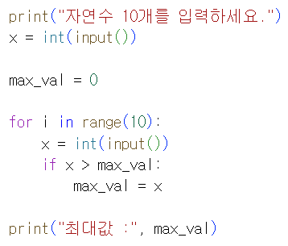
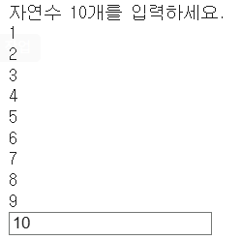
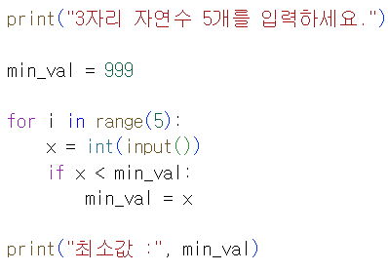
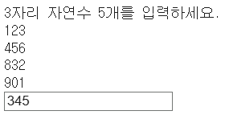
최대&최소값 구하기
최대값 구하기[max]
최대값(max)은 가장 작은 값으로 시작한다.
입력 받은 수(x)가 현재 max보다 크면 max의 값을 x로 바꾼다.
[실습] [실습 결과]
최소값 구하기[min]
최소값(min)은 가장 큰 값으로 시작한다.
입력 받은 수(x)가 현재 min보다 작으면 min의 값을 x로 바꾼다.
[실습] [실습 결과]
14

Slide 15
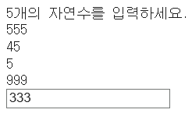
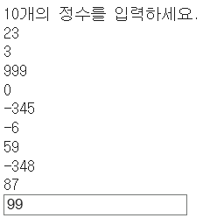
응용 문제
연습 문제 1. 5개의 자연수를 입력 받아 그 중 가장 큰 수를 출력하는 프로그램을 작성하세요.
[입력 결과 예시] [출력 결과 예시]
연습 문제 2. 10개의 정수를 입력받아, 100 미만의 수 중 가장 큰 수를 출력하는 프로그램을 작성하세요.(단, 입력되는 정수의 범위는 -1000 ~ 1000을 넘지 않는다.).
[입력 결과 예시] [출력 결과 예시]

Slide 16
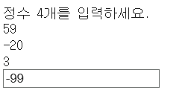
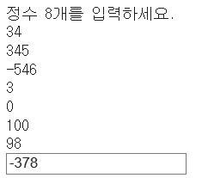
응용 문제
연습 문제 3. 두 자리 이하의 정수 4개를 입력 받아, 그 중 최소값을 출력하는 프로그램을 작성하세요.
[입력 결과 예시] [출력 결과 예시]
연습 문제 4. 8개의 정수를 입력 받아, 100 이상인 수 중 가장 작은 값을 출력하는 프로그램을 작성하세요.(단, 입력되는 정수의 범위는 -1000 ~ 1000을 넘지 않는다.)
[입력 결과 예시] [출력 결과 예시]
16

Slide 17

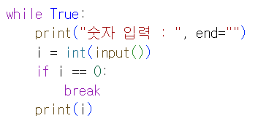



while문 이해하기
while 문
while 문은 조건이 참(True)인 동안 실행문을 반복하는 구문이다.
반복의 횟수가 정해져 있지 않거나, 조건을 만족할 때까지 계속 반복하는 경우 사용한다.
for 문은 반복 횟수를 미리 알고 있을 때, while 문은 조건을 통해 반복을 제어할 때 주로 사용된다.
기본 구조
예시
한 개의 정수를 입력 받아 그 수를 출력하는 작업을 무한 반복하다가,0이 입력되
면 프로그램이 종료되도록 프로그램을 작성하세요.

Slide 18

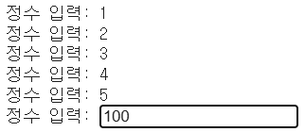

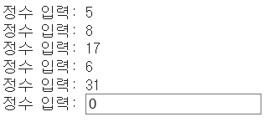
응용 문제
연습 문제 1. 정수를 계속 입력 받다가 0이 입력되면 0을 제외하고,이전에 입력된 자료의 수, 합계, 평균을 출력하는 프로그램을 작성하세요.
[입력 결과 예시]
[출력 결과 예시]
연습 문제 2. 정수를 계속 입력 받다가 100 이상의 수가 입력되면,마지막 입력된 수를 포함하여 합계와 평균을 출력하는 프로그램을 작성하세요.
[입력 결과 예시] [출력 결과 예시]
연습 문제 3. 정수를 계속 입력 받다가 0이 입력 되면 입력된 수 중 홀수의 합과 홀수의 평균을 출력하는 프로그램을 작성하세요.
[입력 결과 예시]
[출력 결과 예시]
18

Slide 19
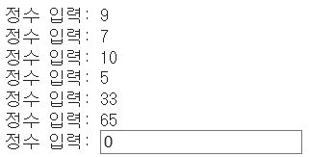
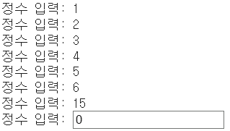
응용 문제
연습 문제 4. 정수를 계속 입력 받다가 0이 입력되면,그때까지 입력 받은 홀수의 개수와 짝수의 개수를 출력하는 프로그램을 작성하세요.
[입력 결과 예시] [출력 결과 예시]
연습 문제 5. 0이 입력될 때까지 정수를 계속 입력받아,3의 배수와 5의 배수를 제외한 수의 개수를 출력하는 프로그램을 작성하세요.
[입력 결과 예시] [출력 결과 예시]

